Slide 1

Název školy: Základní škola a Mateřská škola Kladno, Norská 2633
Autor: Martina Černá
Název materiálu:
VY_12_INOVACE_OS.6.Cer.06_Zivot_ve_skole
Datum: 14.1.2014
Ročník: ŠESTÝ
Vzdělávací oblast: Člověk a společnost
Vzdělávací obor: Obraz světa
Název: ŽIVOT VE ŠKOLE
Číslo operačního programu: CZ.1.07/1.4.00/21.3489
Název projektu: UČÍME SE S RADOSTÍ
Anotace: Tento materiál slouží k zopakování pojmu škola.
Citace : JANOŠKOVÁ Dagmar, Občanská výchova s blokem Rodinná výchova pro 6.ročník základních škol a primu víceletého gymnázia, 1. vyd. Plzeň: Fraus 2003 136 s. ISBN 80-7238-207-1.

Slide 2
Život ve škole

Slide 3
Život ve škole
Škola – základ života.
Škola nám pomáhá s přípravou na rodinný, pracovní a společenský život. Cílem školy není jen vzdělávat, ale především se podílet na výchově a rozvoji osobnosti.
Učení pro člověka nekončí školní docházkou, ale provází ho celým životem.
V naší zemi je v součastné době povinná základní devítiletá docházka.

Slide 4
Rodiče mohou pro své děti vybírat s několika typů škol:
státní škola
soukromá škola
domácí škola
alternativní škola
Zkus porovnat vlastním slovem vzdělávání ve státní a alternativní škole.

Slide 5
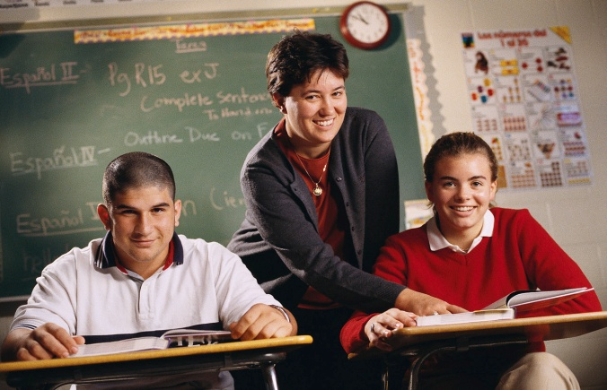
Školní docházka v ČR začíná:
základní mateřská škola
základní škola
střední škola
vysoká škola
Doplň věk dítěte nástupu do uvedených škol.

Slide 6

Školní docházka v ČR začíná: Řešení
základní mateřská škola od 3 let povinná docházka 5 od let
základní škola od 6 let
střední škola od 15 let
vysoká škola od 19 let

Slide 7
Zdroje:
JANOŠKOVÁ Dagmar, Občanská výchova s blokem Rodinná výchova pro 6.ročník základních škol a primu víceletého gymnázia, 1. vyd. Plzeň: Fraus 2003 136 s. ISBN 80-7238-207-1.
Obrázky:
Klipart: Microsoft PowerPoint – www.office.microsoft.com

